Slide 1
Matemáticas básicas en la Ciencia de Datos y la Inteligencia Artificial

Slide 2
INDICE
1.- ALGEBRA LINEAL
2.- SISTEMAS DE ECUACIONES
3.- VECTORES
4.- MATRICES
5.- ESTADISTICA
6.- PROBABILIDADES
7.- FRECUENCIAS
8.- DERIVADAS E INTEGRALES

Slide 3
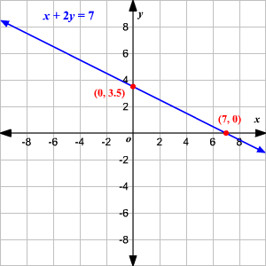
Crear grafica de una ecuación lineal x + 2y = 7 Le damos diferentes valores a la x, por ejemplo -2, -1, 0, 1 y 2 y calculamos los respectivos valores de la y.
ALGEBRA LINEAL
El álgebra lineal es una rama de las matemáticas que estudia los vectores, las matrices y las transformaciones lineales. Es una herramienta esencial en la inteligencia artificial.

Slide 4
ALGEBRA LINEAL
Ejercicio 1: Crear grafica de una ecuación de segundo grado
f(x)= x² + 4

Slide 5
SISTEMAS DE ECUACIONES
Métodos para resolver sistemas de 2 y 3 ecuaciones
.- Método de sustitución
Ejemplo
x + y = 6
x – y= 4
Despejamos
y = 6 – x
Sustituimos
x – (6 - x) = 4 >>>> x = 5
La otra incógnita
x + y = 6 >>>> y = 1

Slide 6
SISTEMA DE ECUACIONES
.- Método de reducción
Ejemplo
x + 2y = 25
2x + 3y = 40
Multiplicamos la primera ecuación por -2 y la segunda la dejamos igual
2x – 4y = - 50
2x + 3y = 40
Sumamos las dos ecuaciones
0 – y = -10 >>>> y = 10
Sustituimos en la primera ecuación el valor de y
x + 20 = 25 >>> x = 5

Slide 7
SISTEMA DE ECUACIONES
.- Método de igualación
Ejemplo
2x – y = -1
3x + y = 11
Despejamos x o y en ambas ecuaciones
y = 2x + 1
y = 11 – 3x
Si los dos primeros miembros de las ecuaciones son iguales los segundos también lo son
2x + 1= 11 – 3x >>>> x = 2
Sustituimos en cualquiera de las dos ecuaciones
2x - y =-1 >>>> 4 - y = -1 >>> - y = -5 >>> y = 5

Slide 8
SISTEMAS DE ECUACIONES
Resolución de sistema de 3 ecuaciones con 3 incógnitas
Método de sustitución: En este método, se despeja una de las incógnitas en una de las ecuaciones y se sustituye en las otras dos ecuaciones, reduciendo así el sistema a un sistema de 2 ecuaciones con 2 incógnitas. Luego, se utilizan técnicas de resolución de sistemas de 2 ecuaciones para encontrar los valores de las dos incógnitas restantes. Finalmente, se sustituyen los valores encontrados en la ecuación original para encontrar el valor de la tercera incógnita.
Ejemplo
x + y + z = 6 >>>> x = 6 – y - z
x – y + 2z = 5 >>>> 6 – y – z – y + 2z = 5 >> -2y + z = -1
x – y – 3z = -10 >>> 6 – y – z – y – 3z = -10>> - 2y – 4z = -16

Slide 9
SISTEMAS DE ECUACIONES
Ya estamos en el caso de dos ecuaciones
- 2y + z = -1
- 2y – 4z = - 16
Multiplicamos la primera ecuación por – 1
2y – z = 1
2y – 4z = - 16
Sumamos las dos ecuaciones
5z = -15 >>>> z = 3
Sustituimos en la primera ecuación
2y + 3 = -1 >>> y = 2
Sustituimos en una ecuacion del sistema de 3 ecuaciones x + y + z = 6
x + 2 + 3= 6 >>> x = 1

Slide 10
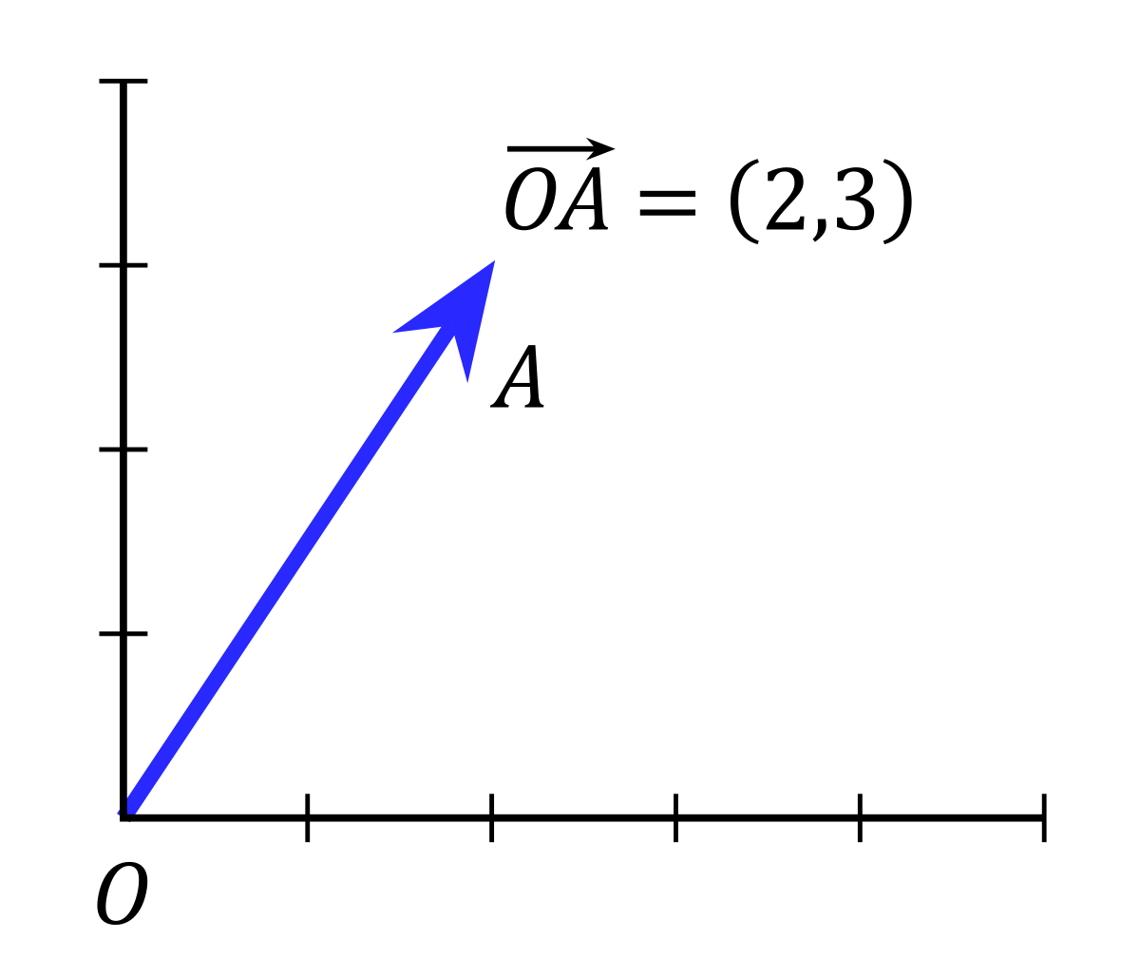
VECTORES
En términos sencillos el vector es como una flecha que parte desde el punto de origen y se extiende en una dirección especifica hasta alcanzar un punto final Puede ser representado como una línea recta con una longitud específica y una dirección en el espacio. Los vectores se utilizan para describir cantidades físicas como la velocidad, la aceleración, la fuerza y el desplazamiento, entre otros.

Slide 11
VECTORES
Los vectores tienen muchas aplicaciones en matemáticas, física, ingeniería, ciencias de la computación y otras áreas de la ciencia y la tecnología. Son una herramienta fundamental en el estudio del movimiento en el espacio, la programación gráfica en computación, y muchas otras aplicaciones en la ciencia y la ingeniería.

Slide 12
VECTORES Y LENGUAJES DE PROGRAMACIÓN
Los vectores son una estructura matemática fundamental que se utiliza ampliamente en la programación para representar y manipular datos de una dimensión, es decir, secuencias de valores ordenados. Los lenguajes de programación proporcionan herramientas y operaciones específicas para trabajar con vectores, lo que permite a los programadores realizar operaciones eficientes y convenientes en datos de una dimensión.
La relación entre vectores y lenguajes de programación se basa en el hecho de que los vectores son una forma natural de representar datos en muchos escenarios del mundo real. Por ejemplo, en procesamiento de señales, análisis de datos, manipulación de imágenes, simulaciones y muchas otras aplicaciones, los datos se pueden representar como vectores para facilitar su procesamiento y análisis.

Slide 13
Vectores en la vida diaria
Un ejemplo cotidiano del uso de vectores es la navegación con mapas en dispositivos de GPS (Sistema de Posicionamiento Global) o aplicaciones de navegación en teléfonos inteligentes.
Cuando utilizas un dispositivo de GPS o una aplicación de navegación, ingresas una dirección o destino específico, y el dispositivo o la aplicación calcula una ruta para llegar allí. Esta ruta se representa como una serie de direcciones de giro, distancias y coordenadas geográficas. Estos datos se organizan en forma de vectores para representar la dirección y distancia de cada paso de la ruta.

Slide 14
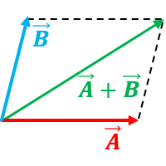
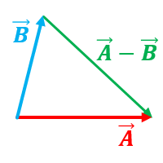

Operaciones con vectores
Para sumar dos vectores $\vec{A}$(7, 3) y $\vec{B}$(2, -4).
$\vec{A}$+ $\vec{B}$ = (7+2, 3-4) = (9, -1)
Graficamente
La resta es parecida pero restando
$\vec{A} −$ $\vec{B}$ = (7-2, 3+4) = (5, 7)
Graficamente

Slide 15
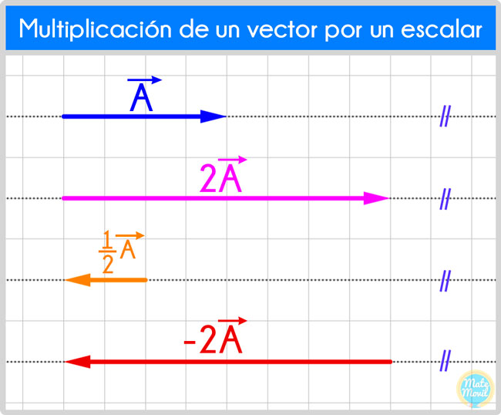

Multiplicación de vectores
$\vec{A}$(7, 3)
2 $\vec{A}$ = 2(7, 3) = (14, 6)
- 2 $\vec{A}$ = -2(7, 3) = (-14, -6)
Gráficamente

Slide 16
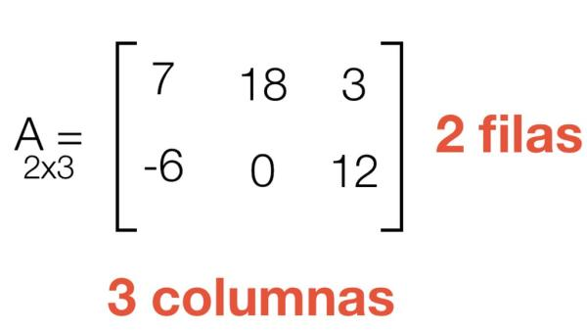
Matrices
Son un conjunto de números o expresiones ordenados en forma de filas y columnas.

Slide 17
Matrices y lenguajes de programación
La relación entre matrices y lenguajes de programación radica en el hecho de que las matrices son estructuras de datos bidimensionales que se utilizan comúnmente en la programación para representar y manipular datos en forma de tablas o arreglos de valores. Los lenguajes de programación proporcionan herramientas y operaciones para crear, acceder, modificar y procesar matrices, lo que permite a los programadores trabajar con datos en forma organizada y eficiente.
Por ejemplo, en bases de datos relacionales, los datos se organizan en tablas que se pueden considerar como matrices, donde las filas representan registros y las columnas representan atributos o campos de datos.
Algunos lenguajes de programación populares, como Python, R, MATLAB, Julia y muchos otros, tienen una amplia variedad de bibliotecas y paquetes especializados para trabajar con matrices y realizar operaciones matemáticas y numéricas de manera eficiente.

Slide 18
Matrices en la vida diaria
Un ejemplo de la vida real donde se utiliza una matriz es en la gestión de inventarios en un almacén.
Por ejemplo, supongamos que un almacén tiene 5 productos diferentes: A, B, C, D, y E. Se puede crear una matriz de inventario con 5 filas y varias columnas, donde cada fila representa un producto y las columnas representan atributos como el código de producto, la cantidad en stock, el precio unitario, y otros atributos relevantes.

Slide 19
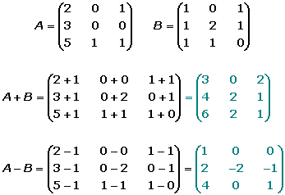
Para sumar y restar matrices deben tener el mismo número de filas y columnas

Slide 20
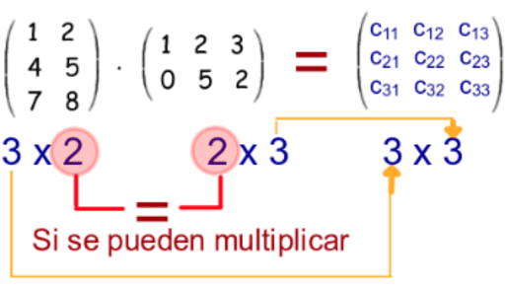
Multiplicar matrices
Dos matrices son multiplicables si el número de columnas de A coincide con el número de filas de B C11 = cada numero de la fila 1 se multiplica por cada número de orden correspondiente de la columna 1 C12 = cada numero de la fila 1 se multiplica por cada número de orden correspondiente de la columna 2 C21 = cada numero de la fila 2 se multiplica por cada número de orden correspondiente de la columna 1 C22 = cada numero de la fila 2 se multiplica por cada número de orden correspondiente de la columna 2 Etc.

Slide 21
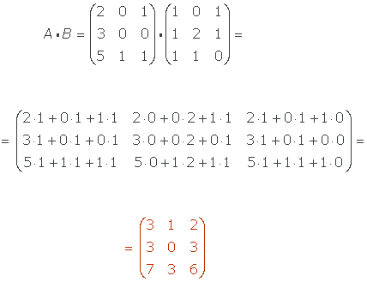
Ejemplo de multiplicación de matrices

Slide 22
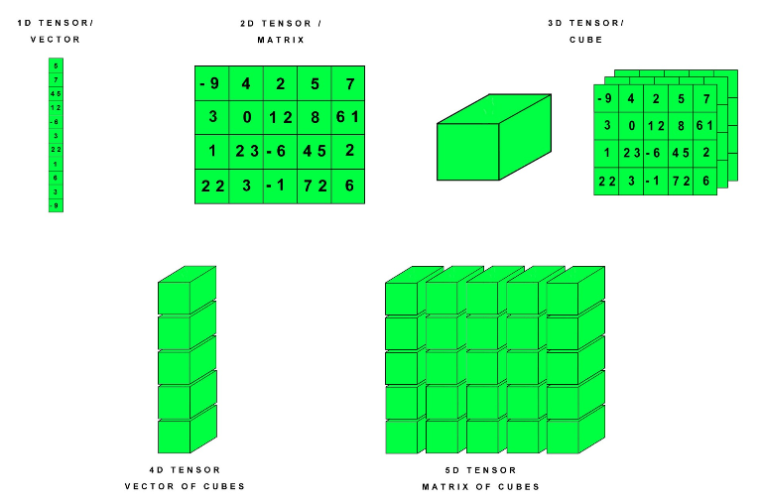
MULTIDIMENSIONALIDAD DE TENSORES

Slide 23
Estadística básica
Media. Suma de todos los valores y dividido por el número de valores
Moda. El valor que más se repite en una serie de valores
Mediana. Una vez que ordenamos los números de una serie o lista buscamos el que está justo en el centro, si hay dos números en el centro los sumamos y dividimos entre dos.
Vamos a calcular la media, moda y mediana de la siguiente lista de edades de una clase(Puede haber más de una moda)
25, 37, 46, 47, 38, 42, 46, 32, 39, 48, 39, 37, 49, 51, 46, 32

Slide 24
Desviación típica
Desviación típica (σ) = √(Σ((Xi - μ)^2) / N)
Donde:
σ es la desviación típica.
Xi son los valores individuales en el conjunto de datos.
μ es la media del conjunto de datos.
Σ es la suma.
N es el número total de elementos en el conjunto de datos.
En esta fórmula, se calcula la diferencia entre cada valor individual (Xi) y la media (μ), se eleva al cuadrado y luego se suman todos los resultados. El resultado se divide por el número total de elementos en el conjunto de datos (N) y luego se toma la raíz cuadrada para obtener la desviación típica. La desviación típica es una medida de dispersión que indica cuánto se alejan los valores individuales del valor promedio (la media) en un conjunto de datos.

Slide 25
Desviación típica
Desviación típica es una medida que se utiliza para cuantificar la variación o la dispersión de una serie de valores.
Si es un numero bajo quiere decir que la mayoría de los valores se agrupan cerca de la media de esos valores
Calcula la desviación típica de la siguiente lista de números
6, 8, 1, 4, 2, 3, 5, 2, 4, 5

Slide 26
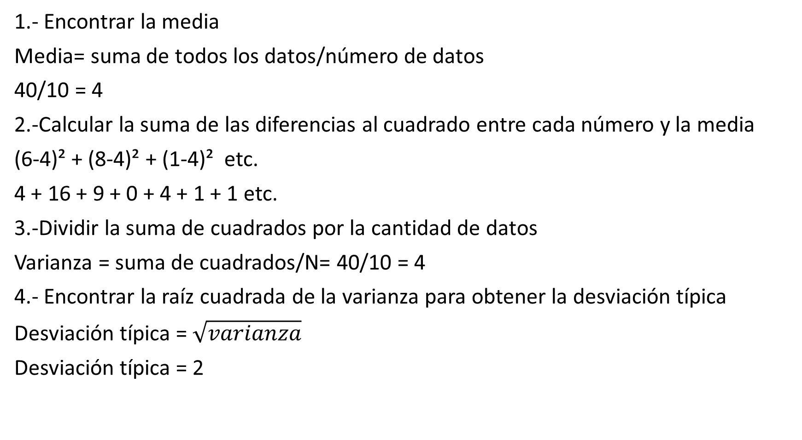
1.- Encontrar la media
Media= suma de todos los datos/número de datos
40/10 = 4
2.-Calcular la suma de las diferencias al cuadrado entre cada número y la media
(6-4)² + (8-4)² + (1-4)² etc.
4 + 16 + 9 + 0 + 4 + 1 + 1 etc.
3.-Dividir la suma de cuadrados por la cantidad de datos
Varianza = suma de cuadrados/N= 40/10 = 4
4.- Encontrar la raíz cuadrada de la varianza para obtener la desviación típica
Desviación típica = $\sqrt{varianza}$
Desviación típica = 2

Slide 27
PROBABILIDADES
La teoría de probabilidades es una rama de las matemáticas que estudia los eventos aleatorios, cuantificando la incertidumbre asociada a ellos mediante números entre 0 y 1. Se utiliza en diversos campos como estadística, economía, ciencias de la computación, medicina, ingeniería, ciencias sociales, ciencia de datos, inteligencia artificial, etc.
Propiedades de las probabilidades
La probabilidad de un suceso está entre 0 y 1. Esto significa que la probabilidad de que ocurra un suceso es siempre mayor o igual a 0 y menor o igual a 1.
La probabilidad del suceso seguro es 1. Esto significa que la probabilidad de que ocurra un suceso que siempre ocurre es 1.
La probabilidad de la unión de dos sucesos disjuntos es la suma de las probabilidades de los sucesos. Esto significa que la probabilidad de que ocurra uno u otro suceso, pero no ambos, es la suma de las probabilidades de cada suceso.
4. La probabilidad de la unión de dos sucesos es la suma de sus probabilidades menos la probabilidad de su intersección.
Un ejemplo numérico de la probabilidad de la unión de dos sucesos es el siguiente:
Consideremos el lanzamiento de un dado. La probabilidad de que el dado caiga en un número par es 1/2, y la probabilidad de que caiga en un número mayor que 4 es 1/3. Estos dos sucesos son compatibles, porque pueden ocurrir ambos a la vez. Por lo tanto, la probabilidad de que el dado caiga en un número par o mayor que 4 es la suma de las probabilidades de cada suceso, menos la probabilidad de que ocurran ambos, es decir, 1/2 + 1/3 - 1/6= 2/3

Slide 28
PROBABILIDADES
Probabilidades y el modelo GPT de CHATGPT
El modelo GPT (Generative Pre-trained Transformer), como ChatGPT, utiliza probabilidades en varias maneras fundamentales para generar texto. A continuación, algunas de las formas en que se usa el concepto de probabilidad:
Entrenamiento del Modelo: Durante la fase de entrenamiento, el modelo aprende a asignar probabilidades a secuencias de palabras o tokens, de modo que las secuencias que son más probables de aparecer en el conjunto de datos de entrenamiento tengan una mayor probabilidad.
Predicción de la Palabra Siguiente: GPT está diseñado para predecir la siguiente palabra en una secuencia de palabras dadas. Utiliza las probabilidades que ha aprendido durante el entrenamiento para elegir la palabra que es más probable que siga a una secuencia de palabras dada.

Slide 29
PROBABILIDADES
Decodificación: En la fase de generación de texto, se utilizan varios algoritmos de decodificación como "greedy", "beam search" o "núcleo de muestreo" para elegir la próxima palabra, basándose en las probabilidades que el modelo ha asignado a las posibles palabras siguientes.
Manejo de la Incertidumbre: Las probabilidades también ayudan al modelo a manejar la incertidumbre en el lenguaje. Por ejemplo, si se le da una oración incompleta o ambigua, el modelo utiliza las probabilidades para elegir la continuación que cree que es más probable.
Calidad de Generación de Texto: Al tener en cuenta las probabilidades, el modelo puede generar texto que es gramaticalmente correcto y contextualmente relevante, ya que "aprende" las estructuras lingüísticas y las dependencias contextuales que son más comunes en el idioma.
En resumen, las probabilidades son fundamentales tanto para el entrenamiento como para la generación de texto en modelos como ChatGPT. Permiten que el modelo capture la estructura del lenguaje y genere respuestas coherentes y contextuales.

Slide 30
PROBABILIDADES
Si tiramos un dado con 6 caras y numerados desde el 1 hasta el 6, la probabilidad de que salga cualquiera de los números es de 1/6
La fórmula básica para calcular la probabilidad de un evento A es:
P(A)=Número de casos favorables/Número total de casos posibles
P(tirar dado y que salga un 4) =1/6
¿Cuál es la probabilidad de que tanto en la primera tirada como en la segunda salga un 3?
P(A)= 1/6 x 1/6 = 1/36
Y cuál es la probabilidad de que salga un 3 en la primera tirada, y también en la segunda tirada y también en la tercera tirada
P(A)= 1/6 x 1/6 x 1/6= 1/216

Slide 31
PROBABILIDADES
La probabilidad de que un evento “A” no ocurra es 1−P(A).
¿Cuál es la probabilidad de que no salga un 3 en una tirada del dado?

Slide 32
PROBABILIDADES
DIAGRAMA DE VENN
En un club deportivo, el 80% de los socios juegan al fútbol y el 40% al baloncesto. Sabiendo que el 30% de los socios practican los dos deportes, calcula la probabilidad de que un socio elegido al azar:
a) Juegue sólo al fútbol
b) Juegue sólo al baloncesto
c) Juegue al fútbol o al baloncesto
d) No juegue a ninguno de los dos deportes
Empezamos dibujando el diagrama de Venn, con los dos conjuntos, fútbol y baloncesto, e indicando que el conjunto universal es igual a 100%:

Slide 33
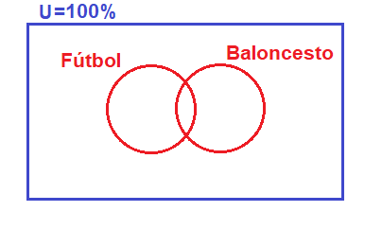
PROBABILIDADES
Empezamos dibujando el diagrama de Venn, con los dos conjuntos, fútbol y baloncesto, e indicando que el conjunto universal es igual a 100%:

Slide 34
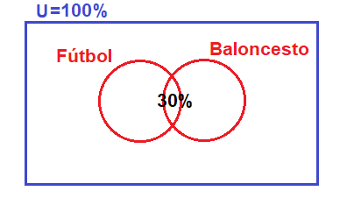
PROBABILIDADES
El primer dato que ubicamos es el 30% que practican ambos deportes, que corresponde a la zona 2, o lo que es lo mismo, la intersección entre fútbol y baloncesto.

Slide 35
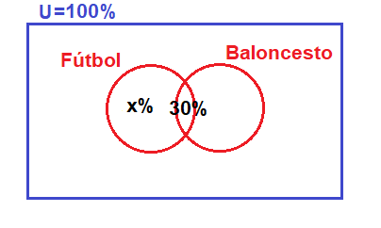
PROBABILIDADES
Vamos a calcular el porcentaje de las personas que juegan sólo al fútbol, que lo indicamos como x%:

Slide 36
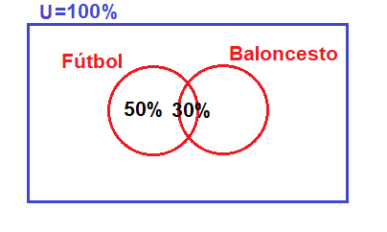
PROBABILIDADES
Sabemos que el 80% juega al fútbol y que de ese porcentaje, el 30% juega a los dos deportes y que x% juega sólo al fútbol, luego el 80% es la suma de x% más 30%:
80% = X% + 30%
Despejamos x% y calculamos:
X% = 80% - 30% = 50%
Tenemos que un 50% de los socios juega sólo al fútbol. Colocamos este resultado en el diagrama de Venn:

Slide 37
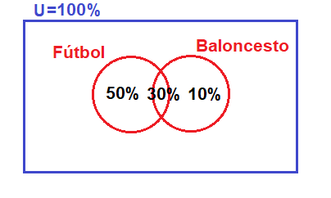
PROBABILIDADES
Ahora vamos a calcular el porcentaje de las personas que juegan sólo al fútbol, que lo llamamos y%:
Sabemos que el 40% juega al baloncesto y qué de ese porcentaje, el 30% juega a los dos deportes y qué y% juega sólo al baloncesto, luego el 40% es la suma de y% más 30%:
40%=y%+30%
Despejamos y% y calculamos:
Y%=40%-30%=10%
Por lo que un 10% de los socios juega sólo al baloncesto. Colocamos este resultado en el diagrama de Venn:

Slide 38
PROBABILIDADES
El porcentaje de socios que juegue al fútbol o al baloncesto es igual al porcentaje de los socios que juegan sólo al fútbol más el porcentaje de los socios que juegan sólo al baloncesto:
50% + 10% = 60%
Es decir, que un 60% de los socios juegan al fútbol o al baloncesto.
Para calcular el porcentaje de los socios que no juegue a ninguno de los dos deportes, al total de socios (100%) le restamos el 50% que juega sólo al fútbol, el 10% que juega sólo al baloncesto y el 30% que juega a los dos deportes:
100% - 50% - 10% - 30% = 10%
Lo cual resulta que un 10% de los socios no juega a ningún deporte.

Slide 39
FRECUENCIAS
En estadística se pueden distinguir hasta cuatro tipos de frecuencias:
Frecuencia absoluta
Frecuencia absoluta es el número de veces que se repite un resultado en el conjunto de todos los observados.
Frecuencia relativa
La Frecuencia relativa es la proporción de cada frecuencia absoluta, es decir, el número de veces que se produce ese resultado (frecuencia absoluta) dividido por el número total de datos observados. (fi), es el cociente entre la frecuencia absoluta y el tamaño de la muestra (N). Es decir,
Se presenta en una tabla o nube de puntos en una distribución de frecuencias. Si multiplicamos la frecuencia relativa por 100 obtendremos el porcentaje o tanto por ciento (pi).
Frecuencia absoluta acumulada
(Ni), se refiere al total de las frecuencias absolutas para todos los eventos iguales o menores de un cierto valor, en una lista ordenada de eventos.

Slide 40
Frecuencia relativa acumulada
(Hi), es el cociente entre la frecuencia absoluta acumulada y el total de la muestra.
Ejemplos de frecuencias
Supongamos que las calificaciones de un estudiante de secundaria fueran las siguientes:
18, 13, 12, 14, 11, 08, 12, 15, 05, 20, 18, 14, 15, 11, 10, 10, 11, 11. Entonces:
La frecuencia absoluta del número 11 es 4, pues 11 aparece 4 veces.
La frecuencia relativa del número 11 es 0.22, porque corresponde a la división 4/18 ( 4 de las veces que aparece de las 18 notas que aparecen en total).
La frecuencia absoluta acumulada para el valor 11 es 8, porque hay 8 valores menores o iguales a 11.
La frecuencia relativa acumulada para el valor 11 es 0.44, porque corresponde a la división 8/18 (frecuencia absoluta acumulada dividida entre el número total de muestras).

Slide 41
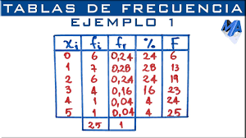
FRECUENCIAS
Usando como ejemplo la tabla de abajo, crea una tabla de frecuencias con los datos de la diapositiva anterior.

Slide 42
DERIVADAS E INTEGRALES
Una manera sencilla de definir una derivada es pensar en ella como la “tasa de cambio instantánea”
Para entender esto, imagina que estás conduciendo un coche y miras el velocímetro, lo que ves es tu velocidad en ese momento exacto, que es la tasa a la que estás cambiando tu posición con respecto al tiempo.
Esa velocidad, es un ejemplo de una tasa de cambio instantánea.

Slide 43
DERIVADAS
Aplicación de Derivadas en Machine Learning
Uso de derivadas en la optimización de funciones, como en el algoritmo de descenso de gradiente.
En Machine Learning, a menudo queremos minimizar algo, como el error entre nuestras predicciones y los datos reales. Este proceso se llama optimización.
Descenso del Gradiente: Este es uno de los algoritmos más comunes en Machine Learning para optimización. Utiliza derivadas para encontrar la dirección en la que el error disminuye más rápidamente (el gradiente). Luego, ajusta los parámetros del modelo en esa dirección para minimizar el error.

Slide 44
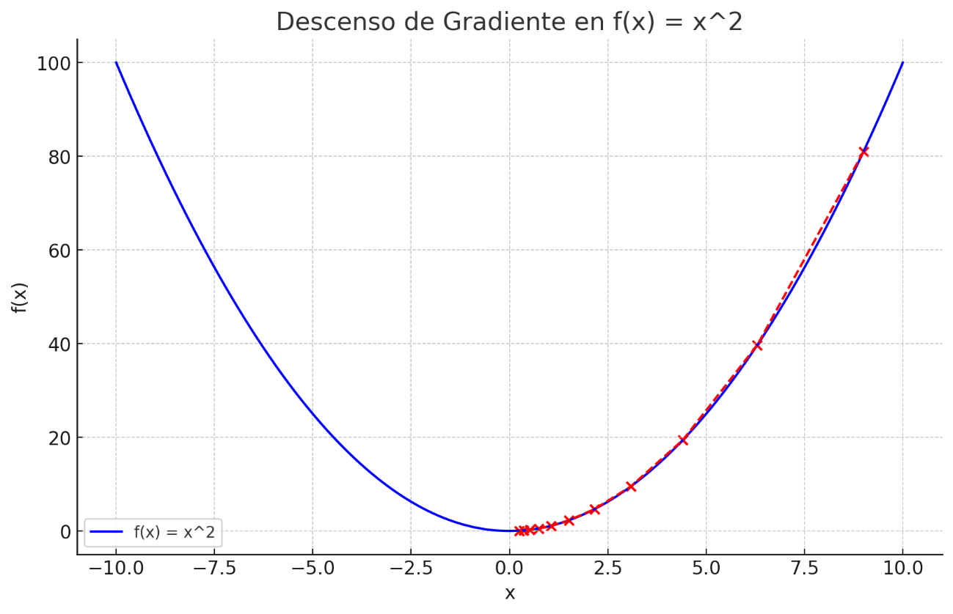
DERIVADAS

Slide 45
DERIVADAS
Aquí tienes una gráfica que ilustra el proceso de descenso de gradiente sobre la función f(x)=x².
En esta gráfica, el punto rojo inicia en un valor de x seleccionado al azar (en este caso, 9) y se mueve gradualmente hacia el mínimo de la función. La línea punteada roja muestra el camino que sigue el punto a medida que se actualiza en cada paso. El descenso se realiza moviendo el punto en la dirección opuesta al gradiente de la función (que es la derivada, f′(x)=2x) en ese punto. Con cada iteración, el punto se acerca más al mínimo de la función, que en este caso es el punto x=0.
El "tamaño de los pasos" que da el punto rojo se determina por la tasa de aprendizaje. Una tasa de aprendizaje más pequeña llevaría a pasos más pequeños, requiriendo más iteraciones para llegar al mínimo, mientras que una tasa de aprendizaje demasiado grande podría hacer que el punto se "pase" del mínimo.
Este ejemplo ilustra cómo el descenso de gradiente puede ser utilizado para encontrar mínimos en funciones, un concepto clave en la optimización de algoritmos de machine learning. ​

Slide 46
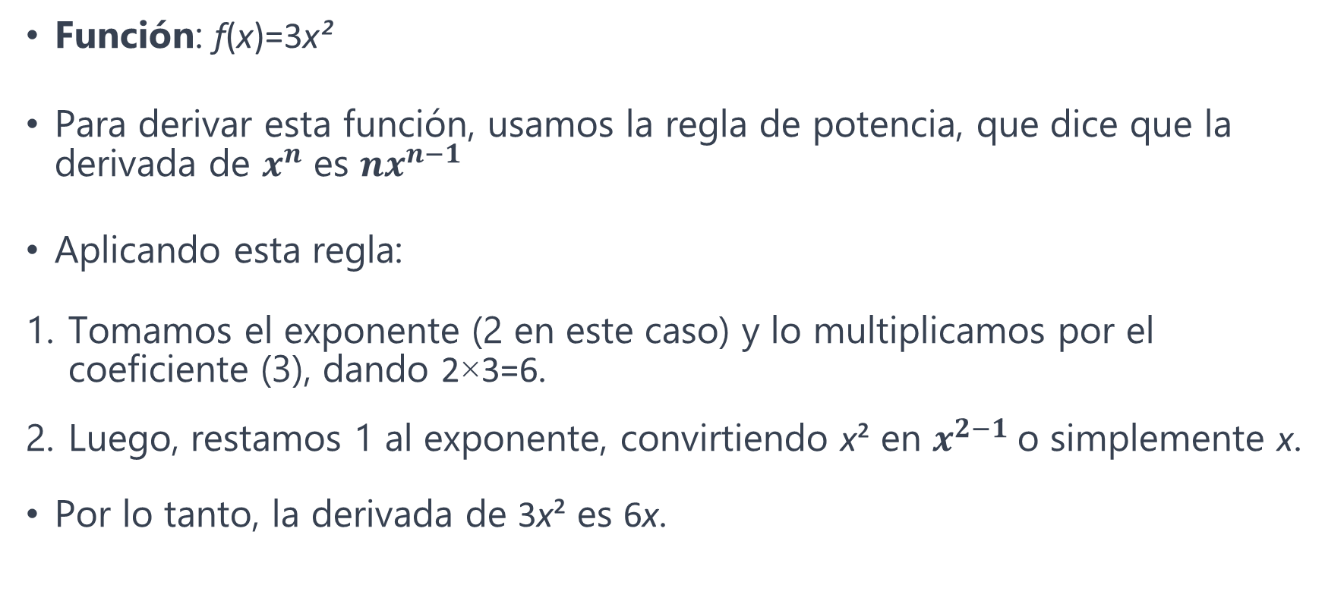
DERIVADAS
Función: f(x)=3x²
Para derivar esta función, usamos la regla de potencia, que dice que la derivada de $x^{n}$ es ${nx}^{n−1}$
Aplicando esta regla:
Tomamos el exponente (2 en este caso) y lo multiplicamos por el coeficiente (3), dando 2×3=6.
Luego, restamos 1 al exponente, convirtiendo x² en $x^{2−1}$ o simplemente x.
Por lo tanto, la derivada de 3x² es 6x.

Slide 47
INTEGRALES
Una forma sencilla de definir una integral es considerarla como el "área bajo la curva" de una función en un gráfico.
Imagina que tienes un gráfico con una curva, y debajo de esta curva hay una forma. La integral de la función que forma esta curva te dice cuál es el área de esa forma. Es como si estuvieras midiendo cuánto espacio ocupa la curva en el gráfico, desde un punto de inicio hasta un punto final.

Slide 48
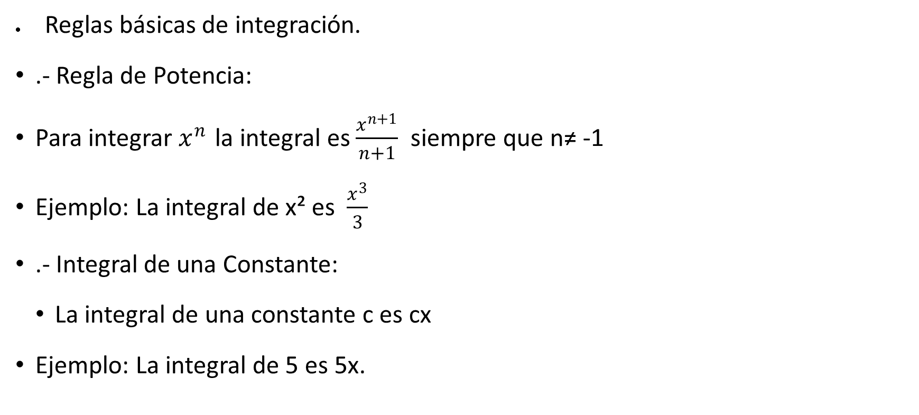
INTEGRALES
Reglas básicas de integración.
.- Regla de Potencia:
Para integrar $x^{n }$la integral es $\frac{x^{n+1}}{n+1}$ siempre que n≠ -1
Ejemplo: La integral de x² es $\frac{x^{3}}{3}$
.- Integral de una Constante:
La integral de una constante c es cx
Ejemplo: La integral de 5 es 5x.

